Slide 1
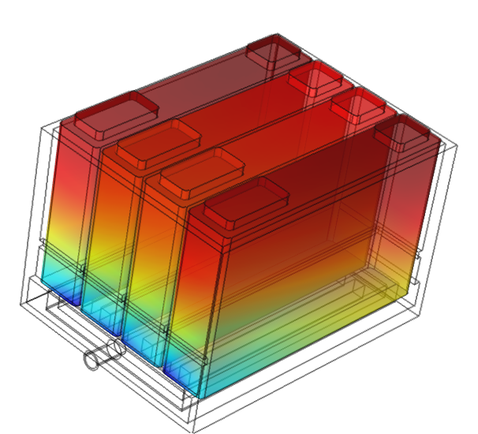
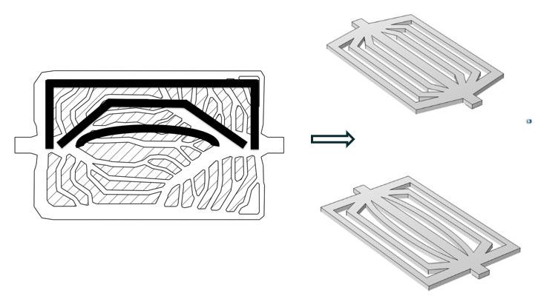
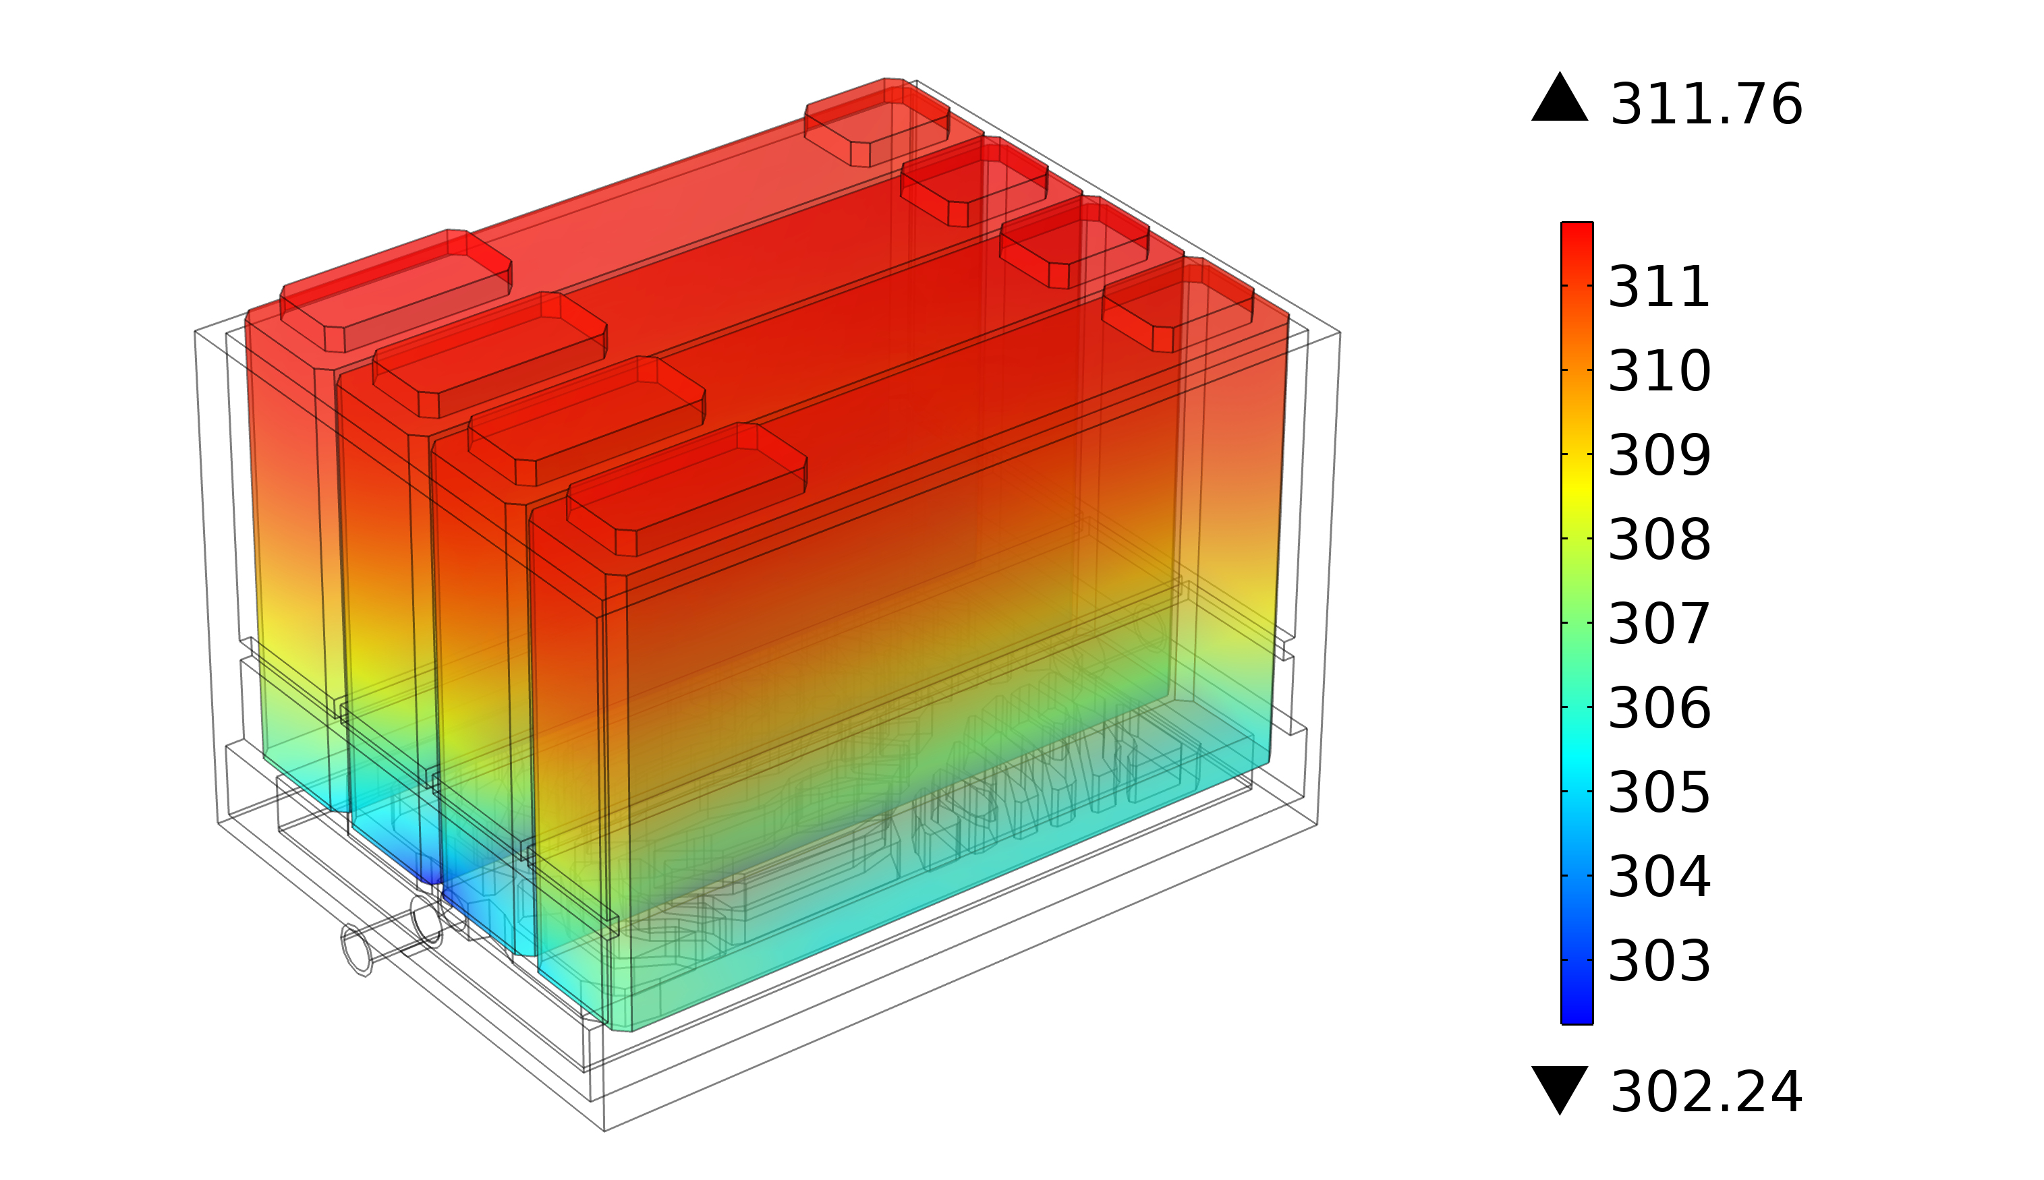
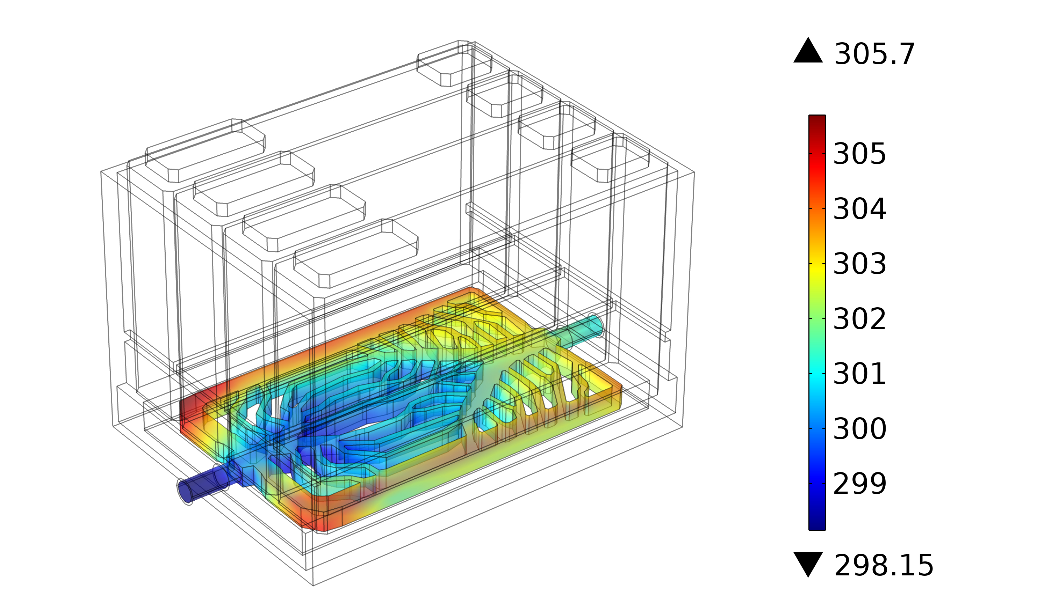

基于拓扑优化的电池模组液冷板性能研究
基于拓扑优化设计，提出拓扑结构、矩形结构、梯形结构和复合结构的液冷板，探究液冷板的电池模组散热性能。
栗欢欢¹,曹阳阳¹,袁继枫¹
1. 江苏大学汽车工程研究院 江苏镇江
摘要
当前对于电动汽车锂离子电池液冷板结构的研究大多都基于主观尝试、直接形状优化和尺寸优化等方法。这几种设计方法主要依赖设计者的经验，不能保证得到最佳性能的液冷板结构。拓扑优化方法不受预先设计者经验的影响，可以弥补经验化设计上的不足。然而，拓扑优化结构流道复杂且细小分支众多，不利于
实际大规模的应用。因此，本研究基于拓扑优化结果，结合形状优化和尺寸优化等依托设计者经验的后处理优化方法，在保证其性能的前提下，挖掘迭代过程中出现的标准形状结构，提出了结构流道复杂程度远更低的梯形结构和复合结构。以电池模组为对象，对液冷板进行散热性能分析。
方法
结构挖掘如图1所示，迭代过程中出现了如图所示的矩形、梯形、椭圆等简单流线，对该动力电池液冷板结构进行简单化、合理化的后处理改进，由此构建了图中所示的梯形和复合形结构流道。简单结构的液冷板厚度与拓扑结构保持一致。本研究使用4个单体电池并联搭建了简化电池模组并与传统的并联矩形结构液冷板去研究液冷板结构对电池模组散热性能的影响。
图 1. 梯形接合和复合结构液冷板的几何模型
结果
实验结果显示环境温度为298.15K、冷却液入口平均流速为0.1m/s 的仿真环境下，拓扑结构模组的冷却能力和电池均匀性最好，同时对以上四种液冷板进行加工制作进行实验，仿真与实验数据最高温度差不超过2.1K，相对误差比例小于1%，平均误差值小于1.6K，皆在合理的温差范围内，验证了仿真计算结果的可靠性。
最后基于拓扑结构散热模型研究发现入口冷却液温度和环境温度对模组温差的影响强度要大于入口流速。
图 2. 左：电池模组的最大温度和温度分布。右：拓扑结构液冷板的最大温度和温度分布。
Amalesh T, Narasimhan N L. Introducing new designs of mini channel cold plates for the cooling of Lithium-ion batteries[J]. Journal of Power Sources, 2020, 479: 228775.
Chen S, Bao N, Gar A, et al. A fast charging–cooling coupled scheduling method for a liquid cooling-based thermal management system for lithium-ion batteries[J]. Engineering, 2021, 7(8): 1165-1176.

